Slide 1
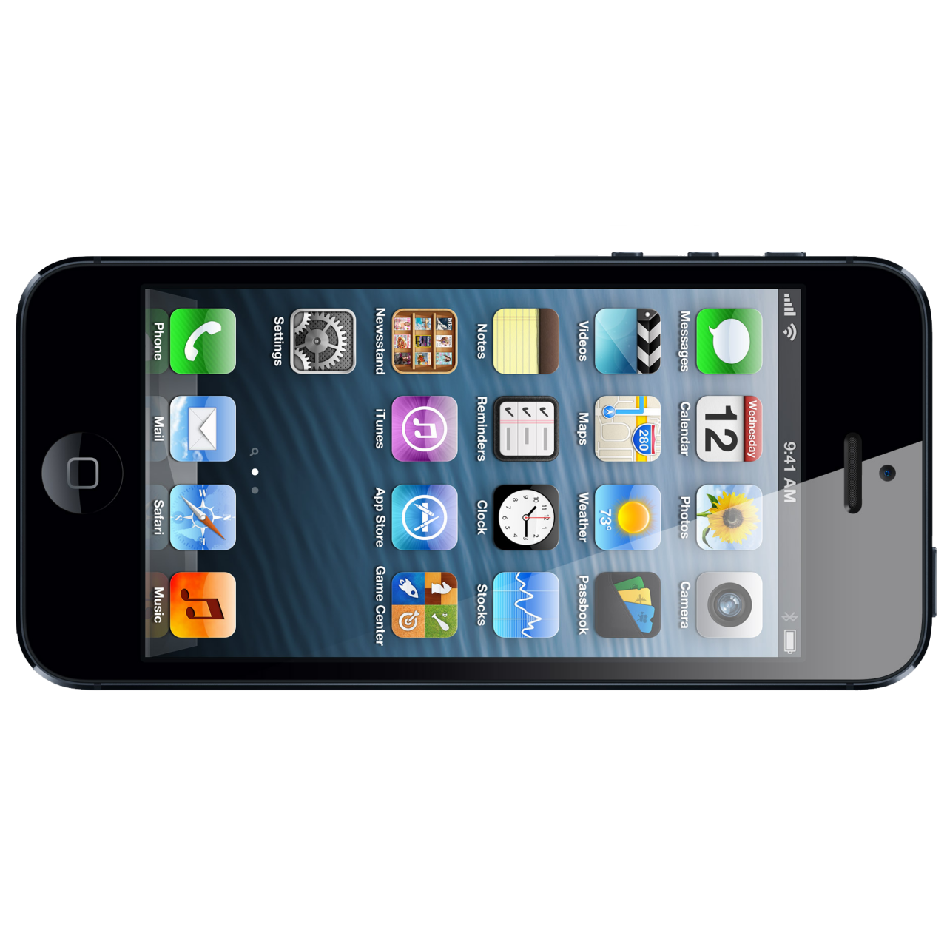
Политех в срезе
Создатели проекта:
Булдаков Павел
Филимонов Александр

Slide 2
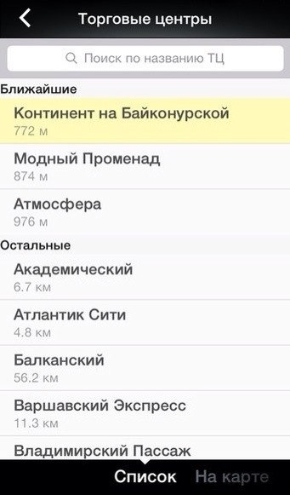
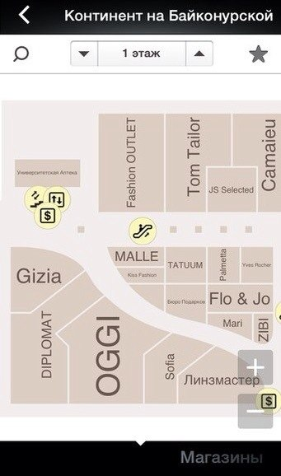
Цель нашей работы
Cоздать легкое в использовании приложение (по аналогии с приложением для смартфонов wizee shopping), с помощью которой можно будет ориентироваться в корпусах СПбГПУ: найти нужную аудиторию и узнать какой преподаватель в ней находится. В дальнейшем планируется объединить в ней все вузы Санкт-Петербурга.

Slide 3
Задача
● Облегчить жизнь тысячи студентов , которые пытаются найти нужные аудитории, которые не всегда идут по порядку.

Slide 4
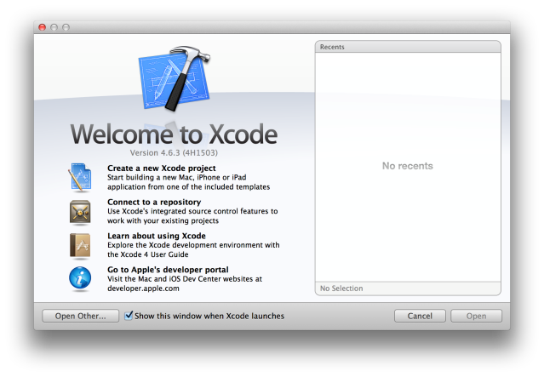
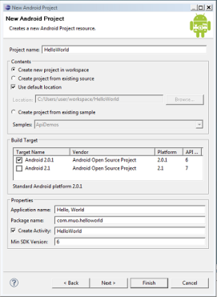
Средства
● Программы для создания приложения:
° Для iOS:
-Xcode (язык язык objective-c)
° Для Android:
- Eclipse (язык Java)
● Материалы:
° Планы зданий СПбГПУ
° Расписание занятий

Slide 5
Спасибо за внимание

